Slide 1
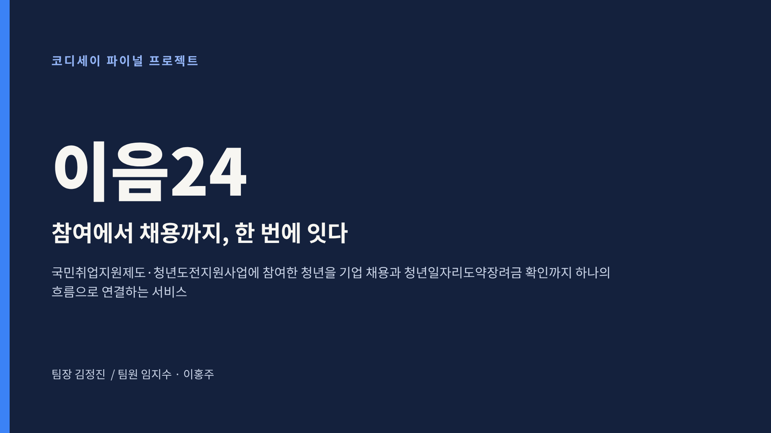
Notes:
[0:35] 안녕하세요, 이음24 팀의 팀장 김정진입니다. 저는 청년일자리도약장려금 운영기관에서 일했고, 지금도 기업의 지원금 신청을 돕고 있습니다. 그 현장에서 본 문제를 AI로 풀어 보려고 이 서비스를 만들었습니다. 이음24는 국민취업지원제도나 청년도전지원사업에 참여한 청년이 기업에 채용되고, 그 기업이 장려금 요건을 확인하기까지를 하나의 흐름으로 잇는 AI 서비스입니다. 오늘 보여드릴 화면은 실제 배포된 서비스이고, 사람과 회사는 모두 가상의 합성 데이터입니다.

Slide 2
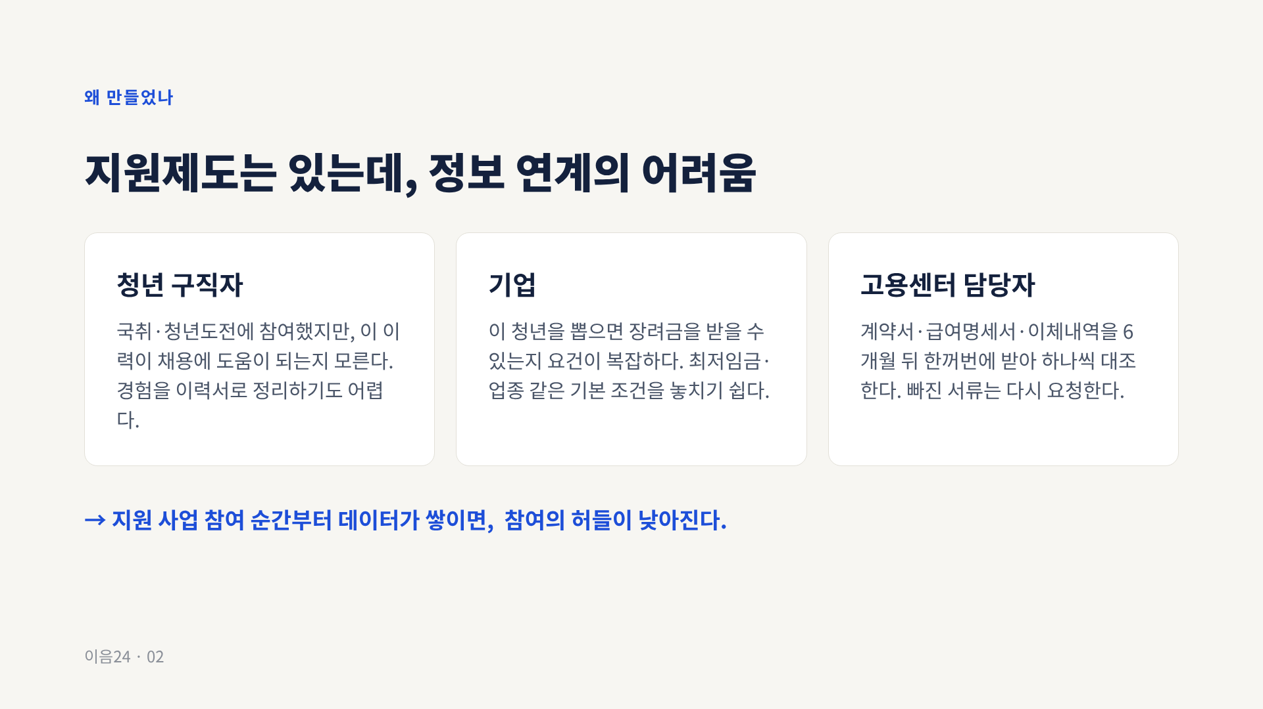
Notes:
[0:50] 먼저 문제입니다. 지원제도는 이미 있는데, 서비스를 쓸 세 사람이 서로의 사정을 모릅니다. 청년은 자기가 참여한 제도 이력이 채용에 도움이 되는지 모르고, 경험을 이력서로 정리하는 것도 어렵습니다. 기업은 장려금 요건이 복잡해서 포기하거나, 최저임금 같은 기본 조건을 놓칩니다. 고용센터 담당자는 6개월 뒤에 계약서와 급여 서류를 한꺼번에 받아 하나씩 대조하고, 빠진 서류는 다시 요청합니다. 그래서 저희의 타겟 사용자는 이 세 사람이고, 목표는 채용하는 순간부터 필요한 서류가 자연스럽게 쌓이게 하는 것입니다.

Slide 3
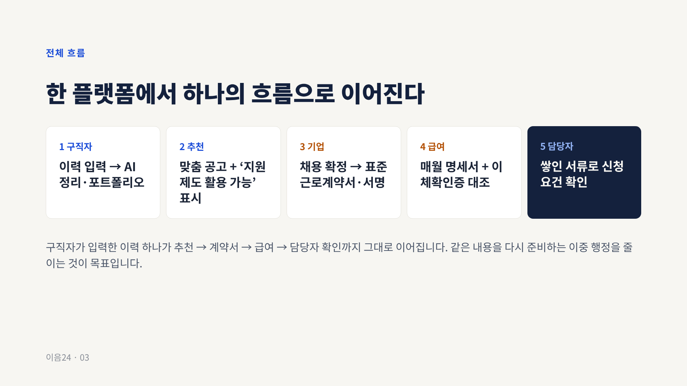
Notes:
[0:40] 그래서 한 사이트 안에서 세 역할이 차례로 이어지게 만들었습니다. 구직자가 경험을 적으면 AI가 정리하고 맞는 공고를 추천합니다. 기업이 채용을 확정하면 표준근로계약서가 자동으로 만들어지고 양쪽이 서명합니다. 그다음 매달 급여명세서와 이체확인증이 대조되고, 담당자는 쌓인 기록으로 요건을 확인합니다. 핵심은 처음 입력한 정보가 끝까지 이어져서, 같은 서류를 다시 요청하는 일을 줄인다는 점입니다.

Slide 4
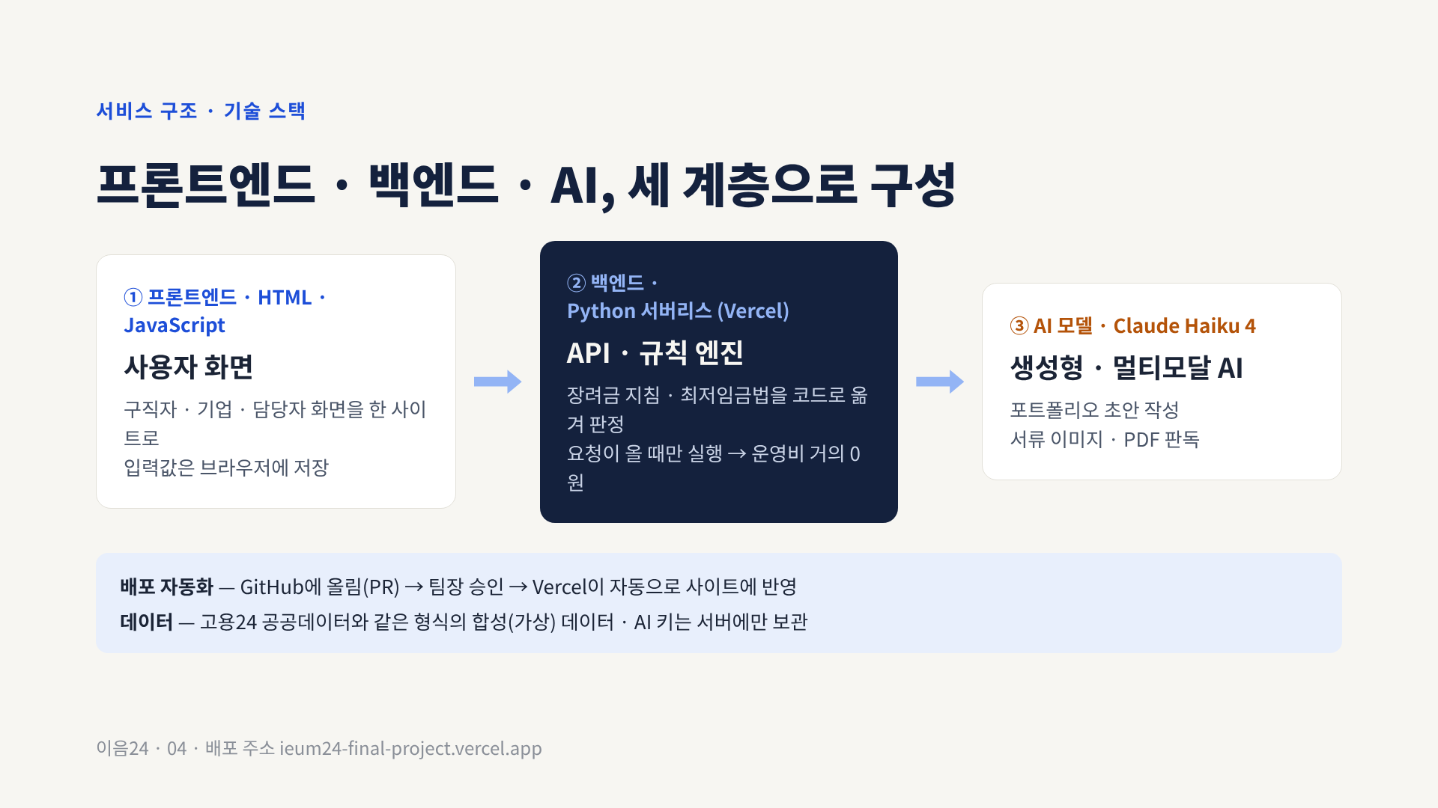
Notes:
[0:35] 서비스는 세 계층으로 구성했습니다. 첫째, 프론트엔드는 사용자가 보는 화면으로, 구직자, 기업, 담당자 화면이 한 사이트에 있습니다. 둘째, 백엔드는 파이썬 서버로 Vercel에 올렸고, 장려금 지침과 최저임금법을 코드로 옮긴 규칙 엔진이 판정합니다. 요청이 올 때만 실행되는 서버리스 방식이라 운영비가 거의 들지 않습니다. 셋째, AI 모델은 Claude로, 포트폴리오 초안을 쓰는 생성형 AI와 서류 이미지를 읽는 멀티모달 AI로 씁니다. 팀원이 GitHub에 올리면 제가 승인한 것만 자동으로 사이트에 반영되고, 데이터는 모두 가상 데이터를 썼습니다.

Slide 5
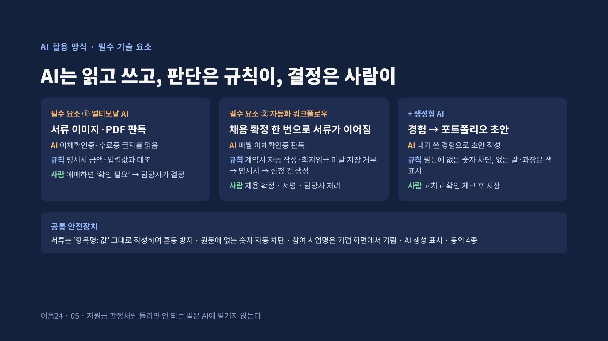
Notes:
[0:55] AI를 어떻게 썼는지입니다. 원칙은 AI는 읽고 쓰고, 판단은 규칙이, 결정은 사람이 한다는 것입니다. 기능마다 이 세 역할을 나눴습니다. 첫째, 필수 요소인 멀티모달 AI입니다. AI가 이체확인증 같은 서류 이미지를 읽으면, 규칙이 명세서 금액과 맞춰 보고, 애매하면 ‘확인 필요’로 담당자가 결정합니다. 둘째, 자동화 워크플로우입니다. 사람이 채용 확정을 한 번 누르면, 규칙이 계약서를 만들고 최저임금보다 낮으면 저장을 막고, 매월 명세서와 담당자 신청 건까지 자동으로 이어집니다. 서명과 처리는 사람이 합니다. 셋째, 생성형 AI가 포트폴리오 초안을 쓰면, 원문에 없는 말은 색으로 표시되고 본인이 고쳐서 저장합니다. 그리고 AI가 서류를 읽을 때 보낸 사람과 은행 이름을 헷갈린 적이 있어서, ‘항목명: 값’ 그대로 옮겨 적게 해 칸이 섞이지 않게 했습니다.

Slide 6
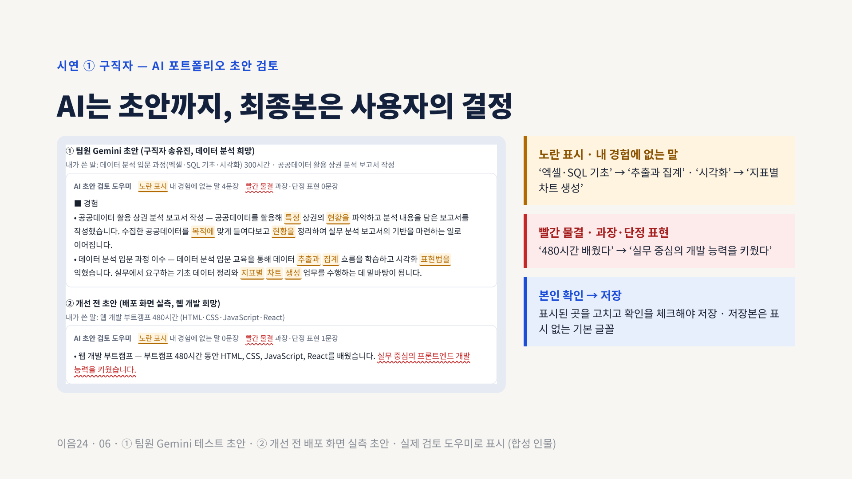
Notes:
[0:50] 첫 번째 시연, 구직자 포트폴리오입니다. 경험을 몇 줄 적으면 AI가 포트폴리오 초안을 써 주는데, 테스트해 보니 AI가 내가 쓴 말을 슬쩍 바꿨습니다. 위 예시에서 구직자는 엑셀과 SQL 기초, 시각화를 배웠다고만 썼는데, AI는 데이터 추출과 집계, 지표별 차트 생성이라고 바꿔 썼습니다. 아래 예시는 480시간 배웠다는 사실을 실무 중심의 개발 능력을 키웠다고 부풀렸습니다. 그래서 지금은 내 경험에 없는 말은 노란색, 과장 표현은 빨간 물결로 짚어 주고, 본인이 고친 뒤 확인을 체크해야 저장됩니다. 저장된 최종본은 표시 없이 기본 글꼴입니다. AI는 초안과 검토 포인트까지, 최종 결정은 본인이 합니다.

Slide 7
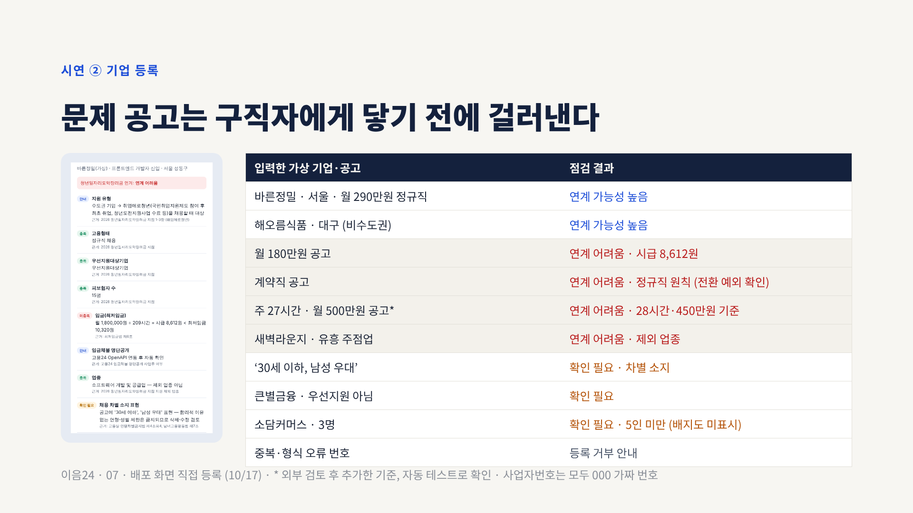
Notes:
[0:35] 두 번째, 기업 화면입니다. 정상 기업과 문제 있는 기업을 가상으로 만들어 실제 화면에서 등록해 봤습니다. 조건이 맞는 회사는 ‘연계 가능성 높음’이 나오고 바로 추천에 올라갑니다. 최저임금 미달, 계약직, 유흥업소, 주 28시간 미만이나 월 450만 원 초과 공고는 ‘연계 어려움’이 나오고, 차별 소지가 있는 문구는 ‘확인 필요’로 알려 줍니다. 결과마다 근거가 되는 지침과 법 조항이 함께 표시됩니다.

Slide 8
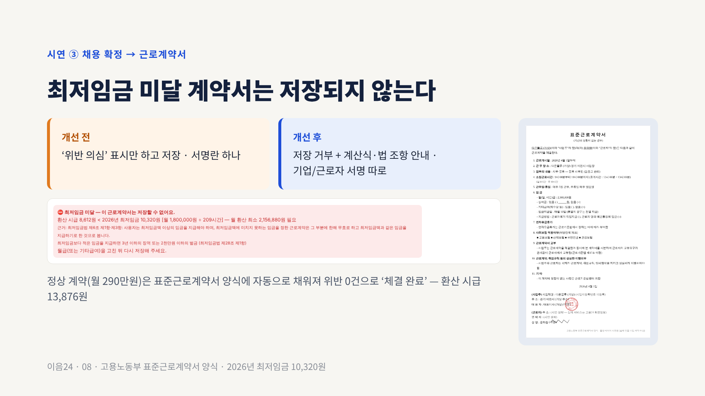
Notes:
[0:35] 세 번째, 채용 확정입니다. 기업이 채용을 누르면 고용노동부 표준근로계약서에 공고 내용이 자동으로 채워집니다. 처음에는 최저임금보다 낮게 써도 저장이 됐는데, 실무에서는 위험하다고 판단해 지금은 저장 자체를 막고, 시급이 얼마로 계산됐는지와 어떤 법 조항에 걸리는지, 어떻게 고치면 되는지를 함께 보여 줍니다. 서명도 기업과 근로자가 따로 하도록 나눴습니다.

Slide 9
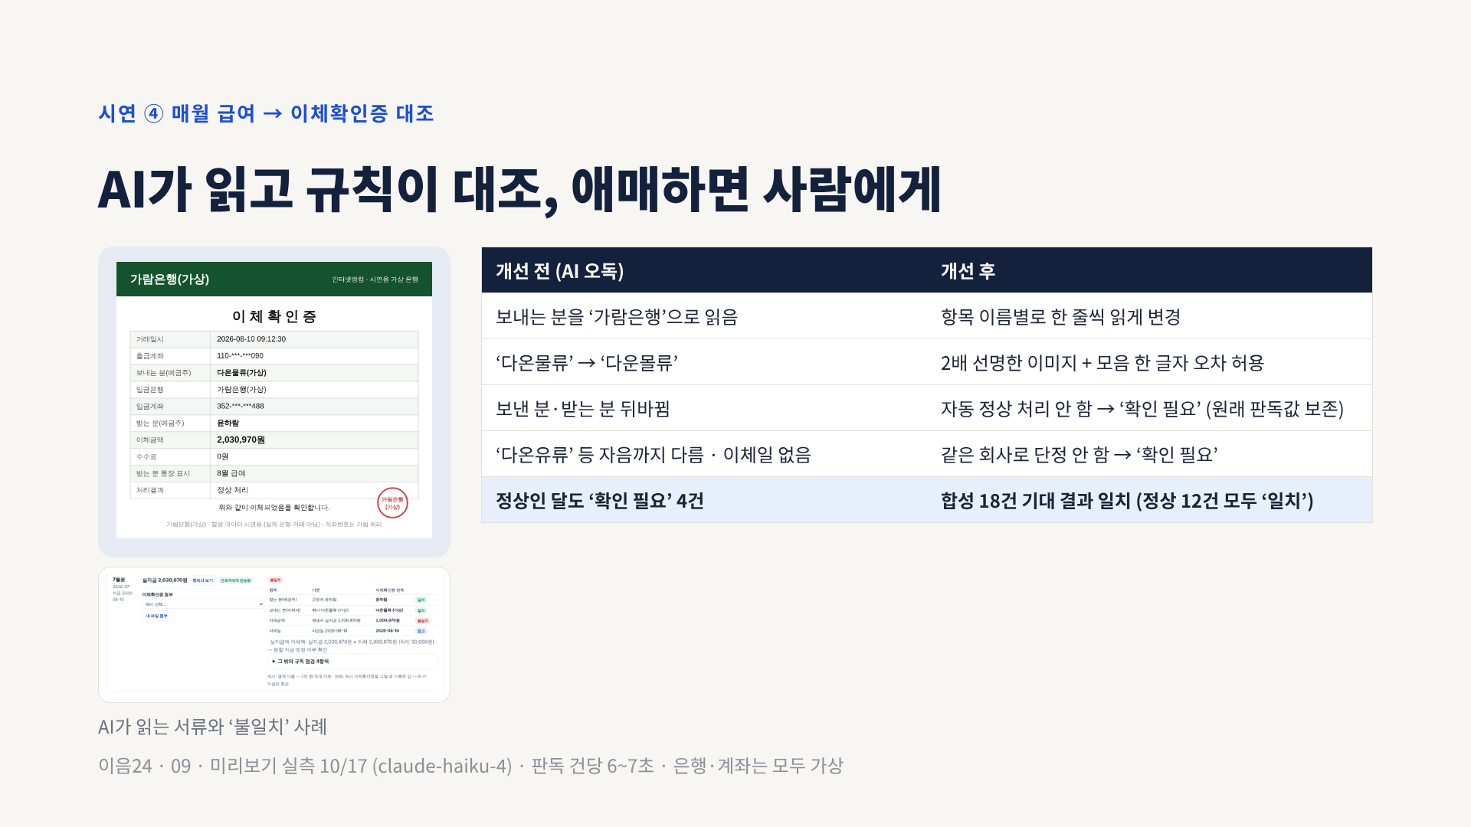
Notes:
[0:50] 네 번째, 급여입니다. 매달 명세서를 발급하고, 기업이 은행 이체확인증 이미지를 올리면 AI가 읽고 규칙이 명세서와 맞춰 봅니다. 시행착오가 가장 많았던 부분입니다. 처음에는 AI가 은행 이름을 보낸 사람으로 읽거나 회사 이름을 잘못 읽어서, 정상인 달에도 ‘확인 필요’가 떴습니다. 읽는 방식을 바꿔 정상인 달은 모두 ‘일치’가 나오게 했고, 외부 검토에서 자동 보정이 지나치다는 지적을 받아, 애매한 경우는 사람에게 넘기도록 바꿨습니다. 다시 측정한 결과 합성 사례 18건이 모두 기대한 대로 나왔고, 실제로 3만 원 적게 보낸 달은 ‘불일치’로 잡아냅니다.

Slide 10
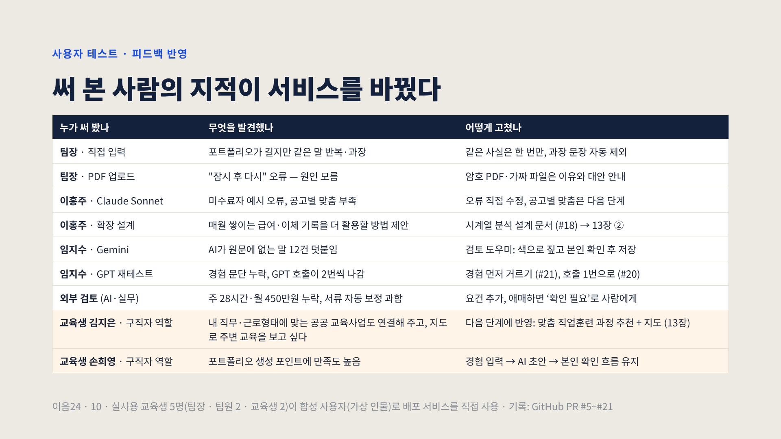
Notes:
[1:05] 사용자 테스트와 피드백입니다. 교육생 다섯 명이 배포된 서비스를 직접 써 봤습니다. 개인정보를 쓰지 않으려고 팀원이 만든 가상 인물로 체험했습니다. 제가 직접 써 보니 포트폴리오에 같은 말이 반복돼서 간결하게 바꿨고, PDF를 올렸을 때 원인 모를 오류가 나서 이유를 알려 주게 고쳤습니다. 홍주 님은 오류를 직접 고쳤고, 쌓이는 급여 기록을 분석하는 확장 설계를 제안해 마지막 장 계획에 넣었습니다. 지수 님은 AI가 원문에 없는 말을 덧붙인 12건을 찾아 검토 도우미로 이어졌고, 최종 점검에서도 경험 문단이 사라지는 문제를 찾아 고쳤습니다. 다른 교육생 두 분 중 김지은 님은 내 직무와 근로형태에 맞는 공공 교육사업도 연결해 주고, 지도로 주변 교육을 보고 싶다고 하셔서 다음 단계 계획에 넣었습니다. 손희영 님은 포트폴리오 생성 기능에 만족도가 높았다고 하셔서, 경험을 적고 AI 초안을 받아 본인이 확인하는 지금 흐름을 유지했습니다.

Slide 11
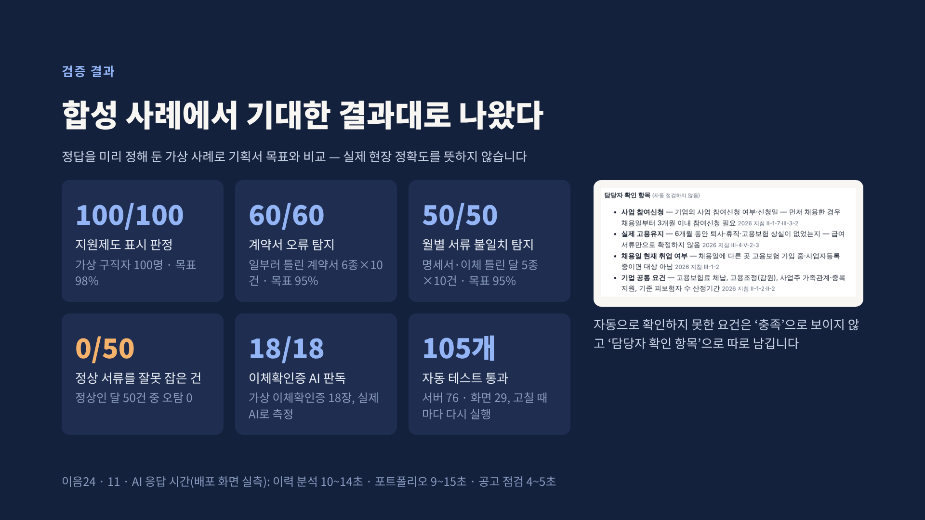
Notes:
[0:40] 검증 결과입니다. 기획서에서 판정 정확도 98%, 오류 탐지 95% 이상을 목표로 정했고, 정답을 미리 정해 둔 가상 사례로 확인했습니다. 가상 구직자 100명의 지원제도 표시 판정이 모두 정답과 같았고, 일부러 틀리게 만든 계약서 60건과 서류가 맞지 않는 달 50건을 모두 잡았습니다. 반대로 정상인 달 50건은 하나도 잘못 잡지 않았습니다. 이체확인증 18장은 실제 AI로 읽혀서 확인했고, 자동 테스트 105개는 코드를 고칠 때마다 다시 돌립니다. 다만 가상 사례 기준이라 현장 정확도가 100%라는 뜻은 아니고, 자동으로 확인하지 못한 요건은 담당자 확인 항목으로 따로 남깁니다.

Slide 12
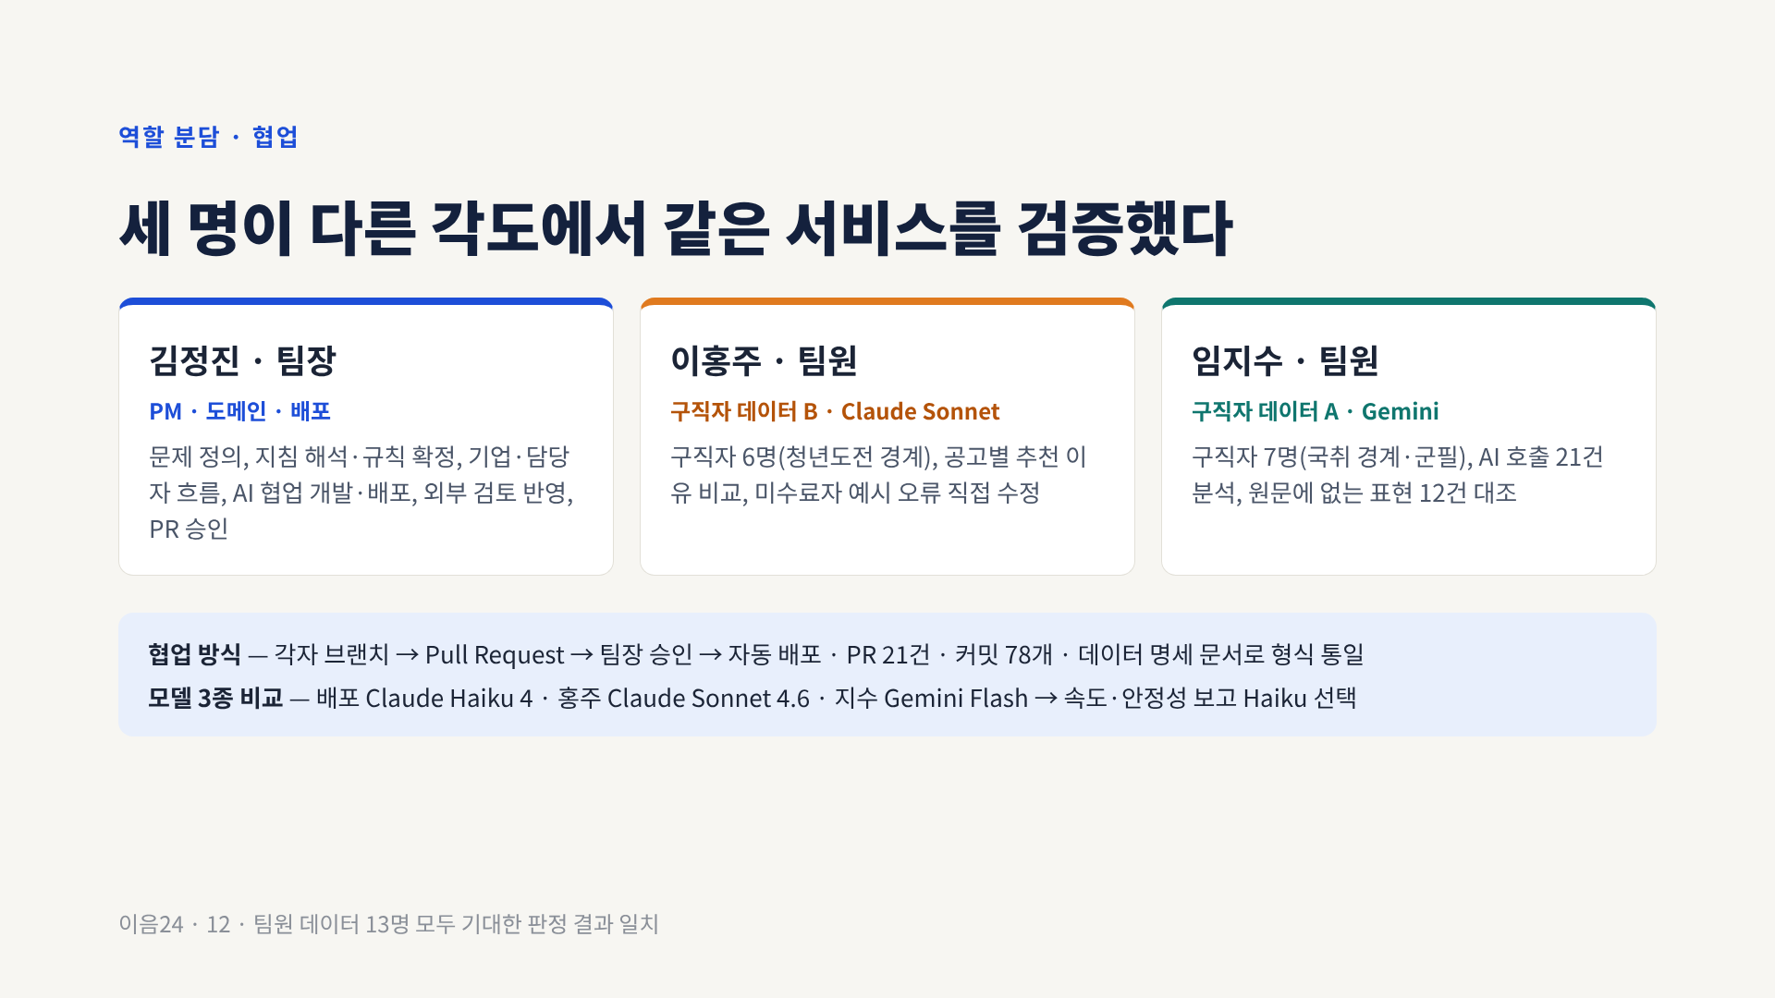
Notes:
[0:45] 역할 분담입니다. 저는 실무 경험을 바탕으로 문제를 정의하고 지침을 규칙으로 옮겼으며, AI와 협업해 개발하고 배포했습니다. 홍주 님과 지수 님은 데이터 명세에 맞춰 구직자 데이터를 각각 6명, 7명 만들고, 서로 다른 AI 모델로 독립적으로 테스트했습니다. 홍주 님은 청년도전 경계 사례와 공고별 추천 차이를, 지수 님은 국취 경계와 군필 사례, 그리고 AI가 원문과 다르게 쓴 문장을 찾아냈습니다. 협업은 GitHub에서 각자 올리고 제가 승인한 것만 반영되도록 했고, 세 모델을 비교해 속도와 안정성의 균형이 좋은 Claude Haiku를 배포 모델로 정했습니다.

Slide 13
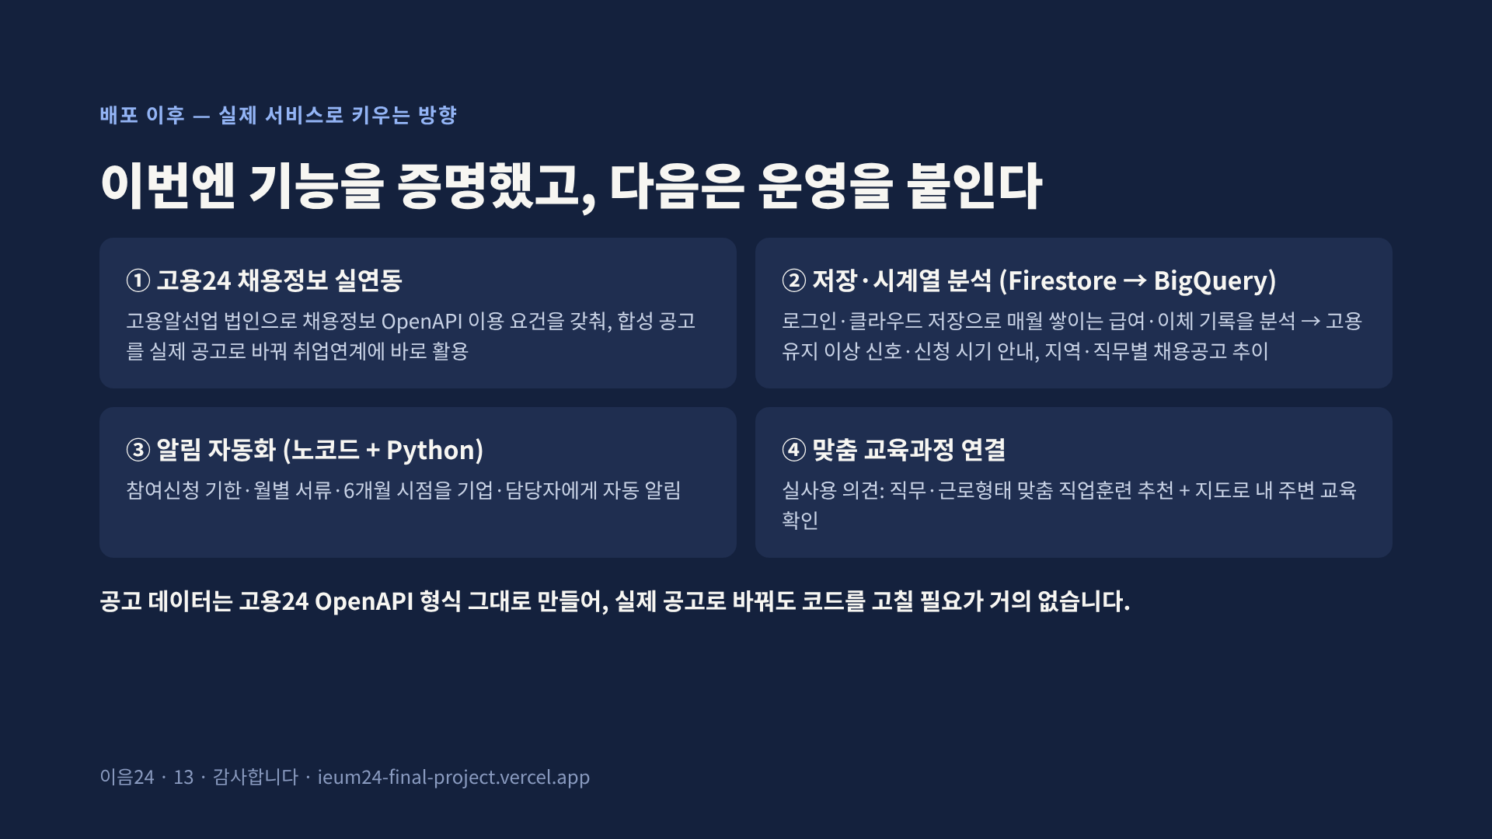
Notes:
[0:50] 마지막으로 배포 이후 방향입니다. 짧은 기간 안에 기능이 실제로 맞물려 돌아가는지 증명하는 데 집중했고, 다음은 운영을 붙이는 단계입니다. 첫째, 제가 운영하는 법인은 고용알선업 등록 법인이라 고용24 채용정보 OpenAPI 이용 요건을 갖췄습니다. 지금 합성 공고를 고용24와 같은 형식으로 만들어 두었기 때문에, 실제 공고로 바꾸면 바로 실제 취업연계 서비스가 됩니다. 둘째, 로그인과 Firestore 같은 클라우드 저장을 붙이면 매달 쌓이는 급여와 이체 기록은 그 자체로 시계열 데이터라서, 고용유지에 이상 신호가 있는지, 언제 신청하면 되는지 안내할 수 있습니다. 이 부분은 홍주 님이 BigQuery 기반 설계 문서로 구체화했습니다. 셋째, 참여신청 기한과 월별 서류를 자동으로 알려 주는 알림을 붙이고, 넷째, 실사용 의견을 반영해 내 직무와 근로형태에 맞는 직업훈련 과정을 추천하고 지도로 주변 교육을 보여 주겠습니다. 감사합니다.

